Slide 1
MES3.0与MES2.0差异点
MES Team, YFPO IT

Slide 2
目录 Content
终端操作差异
数据分析差异
库存事务与库存账务差异

Slide 3
终端操作差异
安全发运操作
反报交操作

Slide 4
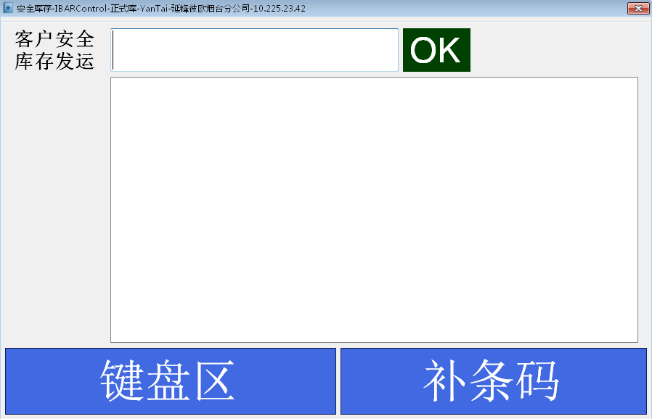
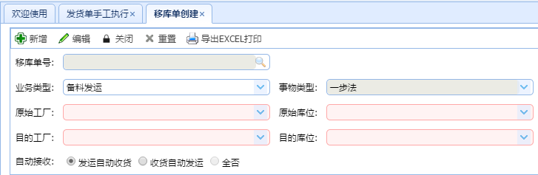
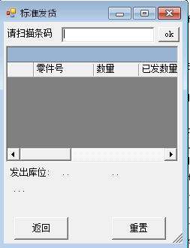
安全发运操作
在Ihand中安全库存菜单扫描条码发运。
在网页上移库单创建中生成移库单。
然后在Ihand中标准发运菜单扫描订单，扫描条码。

Slide 5
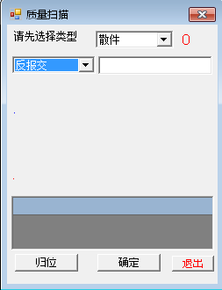
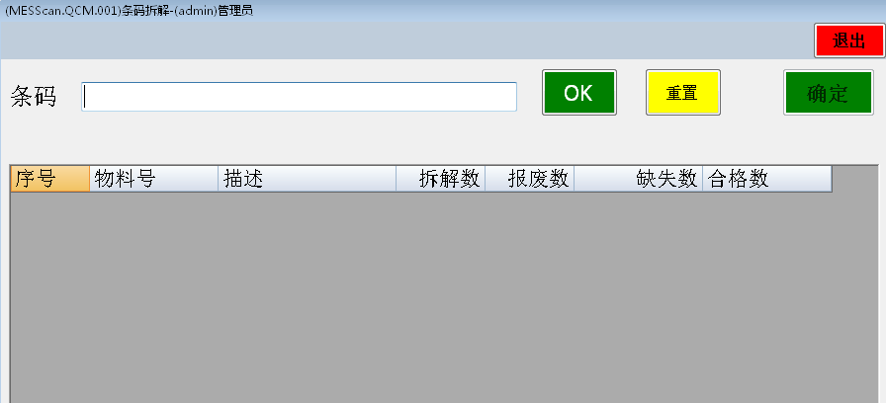
反报交操作
在PDA中质量扫描菜单扫描条码。
条码拆解中扫描条码。

Slide 6
数据分析差异
条码件相关数据关系
料箱(HU,RK,托盘)，料箱和条码绑定关系
条码、料箱与货架关系
订单数据
系统日志

Slide 7
条码件相关数据关系（1/2）
没有产品层级概念，注塑件/涂装件/装配件采用.......进行区分
版本号……
条码上记录库位代码，标识条码所属库存。当条码被扫描的地点与实际记录的库位不一致时，系统会自动补移库。
条码流转完全依据扫描点顺序。
条码有质量状态，库存没有质量状态。
3.0新增产品层级，指产品的BOM层级(与BOM中的层级数相反)。如：一般使用1代表注塑件、2代表涂装件、3代表装配件。如果注塑件有两层，那么1代表最底层注塑件、2代表第二层注塑件、3代表涂装件、4代表装配件。以此类推
版本号分为空条码(EMPTY)、正常件(NORMAL)、打磨件(DM)、底漆件(DDQ)、从属件(AUX)等版本，在产品流转过程中，系统通过不同的版本号控制后续产品条码的流转路线。
条码件不会精确到条码的库位，条码记录的当前库位只是用于做参考
同样的零件号、版本号、合格状态的产品可以在所有满足条件的扫描工位进行扫描操作。工厂可以根据管理的需要会对某些扫描点设置特殊的规则来控制条码的流转
条码的质量状态不一样，3.0里面有条码质量状态和库存质量状态，对应关系在QCM_QualityStatus表

Slide 8
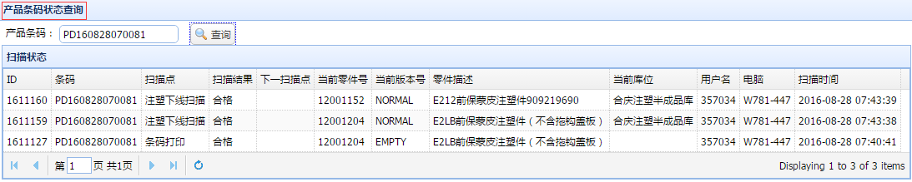
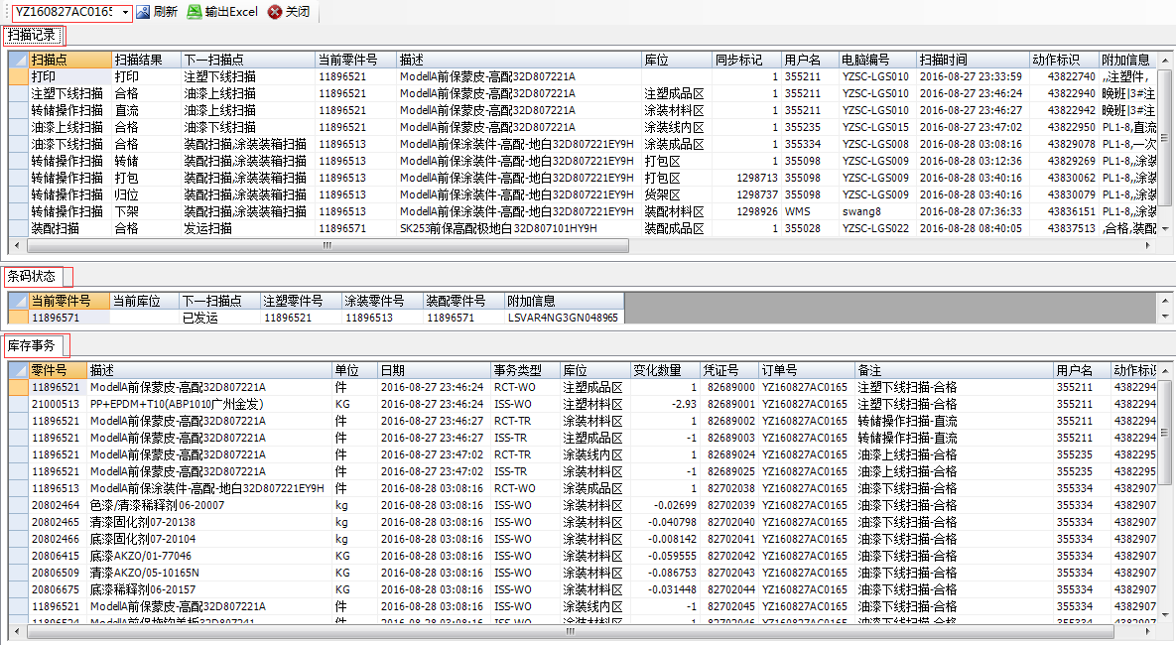
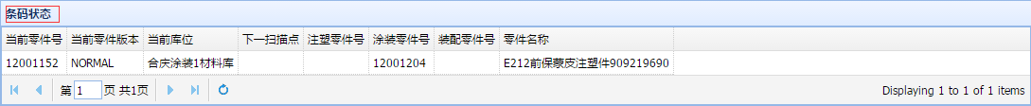
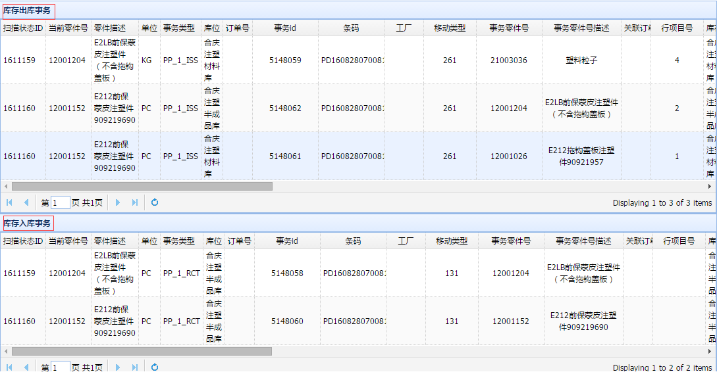
条码件相关数据关系（2/2）
条码状态查询菜单在……
条码状态查询菜单在Report的生产管理组里面

Slide 9
料箱(HU,RK,托盘)，料箱和条码绑定关系
HU和RK的对应关系是1对1存在
包装条码的命名规则为……
托盘是独立模块,仅支持外协件使用
小件以HU的形式存在
HU和RK的关系是多对一的关系，同一个RK对应的HU零件号+版本号必须不同
包装条码的命名规则为：HU+2位公司代码+6位时间代码+6位流水号有利于全公司范围内协同处理
托盘可以和RK类同，区别在于一个托盘对应多个相同零件号+版本号的HU。 HU、RK、托盘统一到一张数据表。
小件除了和HU形式存在外，还和RK也有了绑定关系
对于条码和料箱的绑定关系，和2.0几乎一样，只是存在零件号+版本号的区别

Slide 10
库存事务和库存账务差异
库存事务的移动类型

Slide 11
库存事务的移动类型
使用的事务移动类型与QAD一致。
通过收货数量的正负号决定收货还是冲销。
使用的事务移动类型与SAP一致。SAP中对不同业务的移动类型划分更细了。
事务中的数量永远是正数，根据不同移动类型决定增加库存还是减少库存。
业务场景 | 移动类型 | 备注
生产汇报收货 | RCT-WO
业务场景 | 移动类型 | 备注
生产计划汇报收货 | 131
生产计划汇报收货冲销 | 132
生产订单收货 | 101
生产订单收货冲销 | 102

Slide 12
谢谢！ Thanks!

